Slide 1
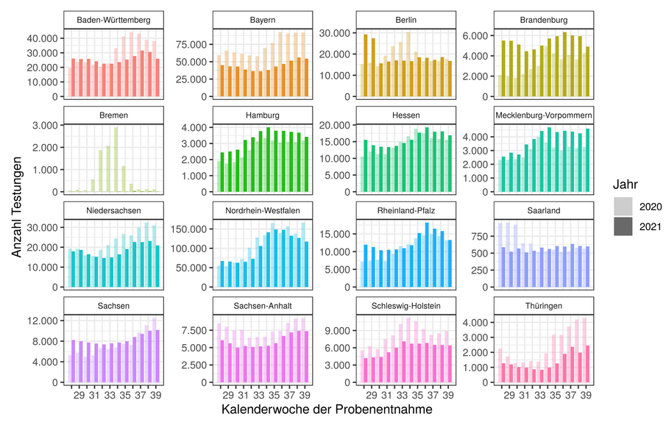
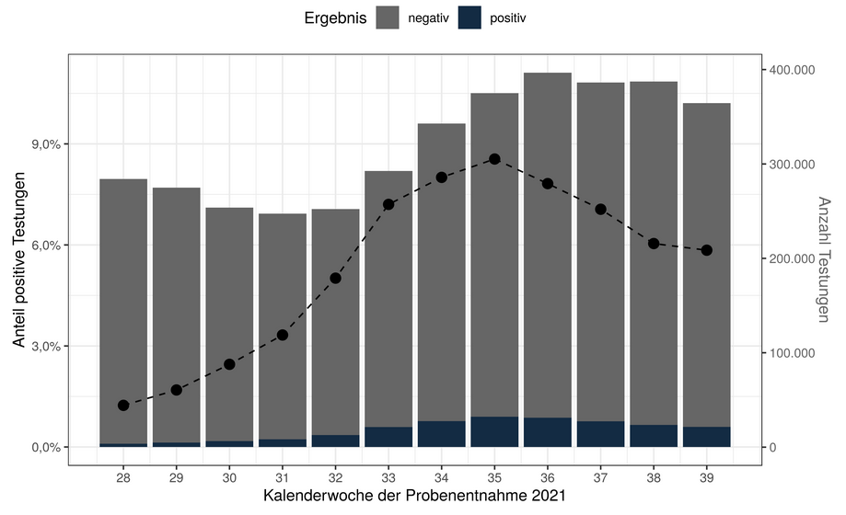
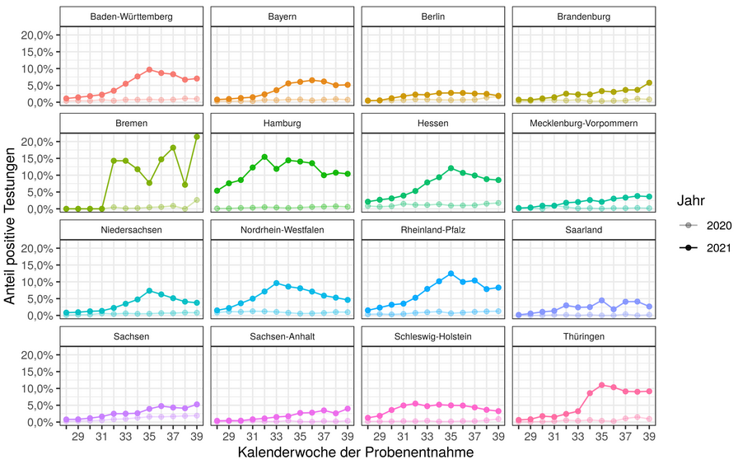
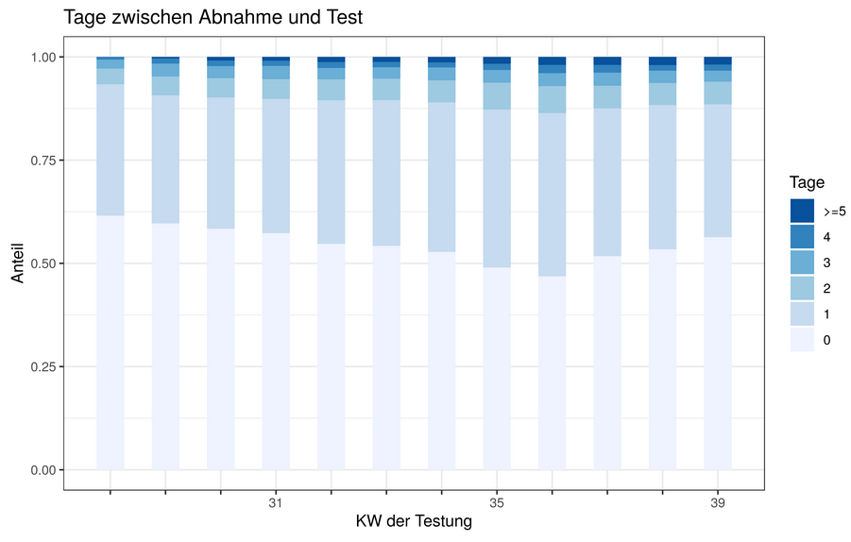
Anzahl der Testungen und Positivenanteile pro Woche (SARS in ARS) Datenstand 05.10.2021

Slide 2
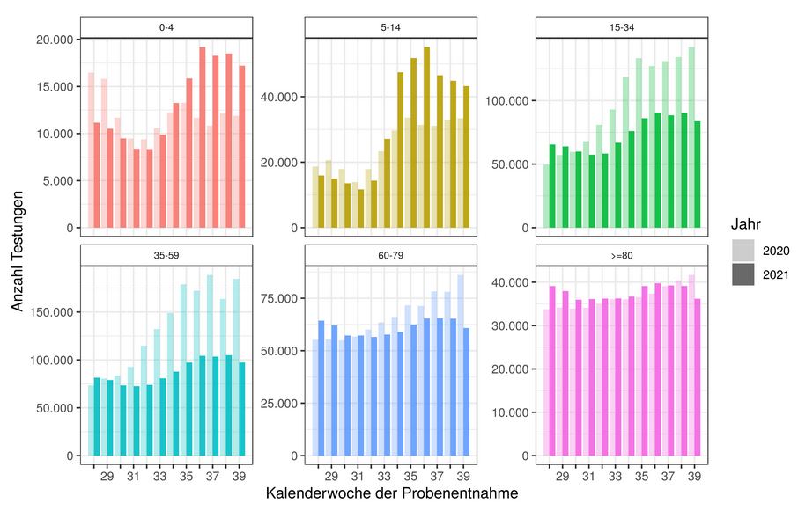
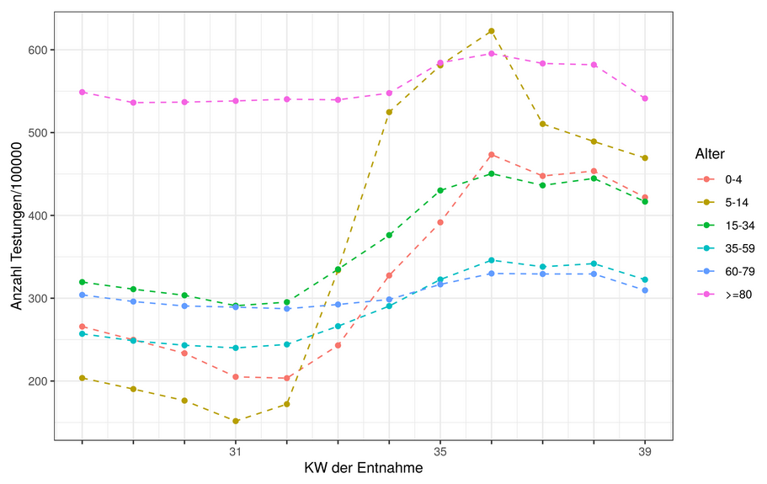
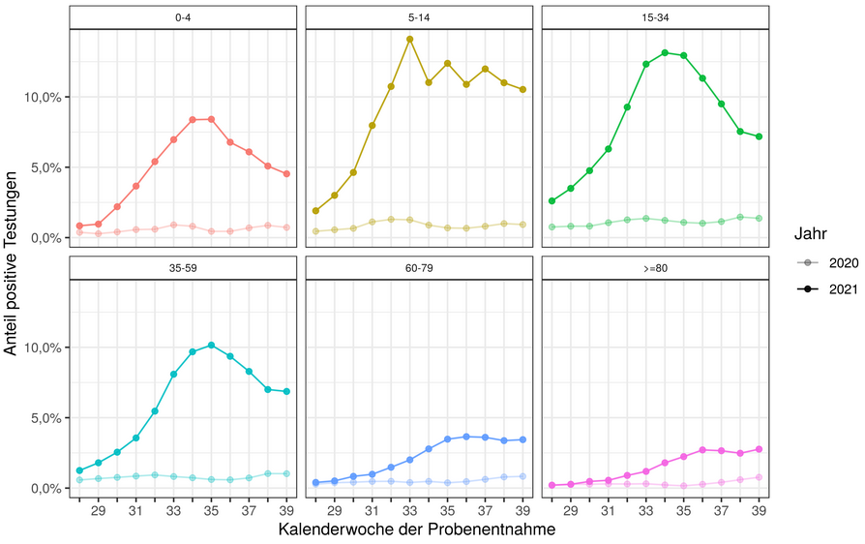
Alterstratifizierte Testungen und Positivenanteile (SARS in ARS)– Datenstand 05.10.2021

Slide 3
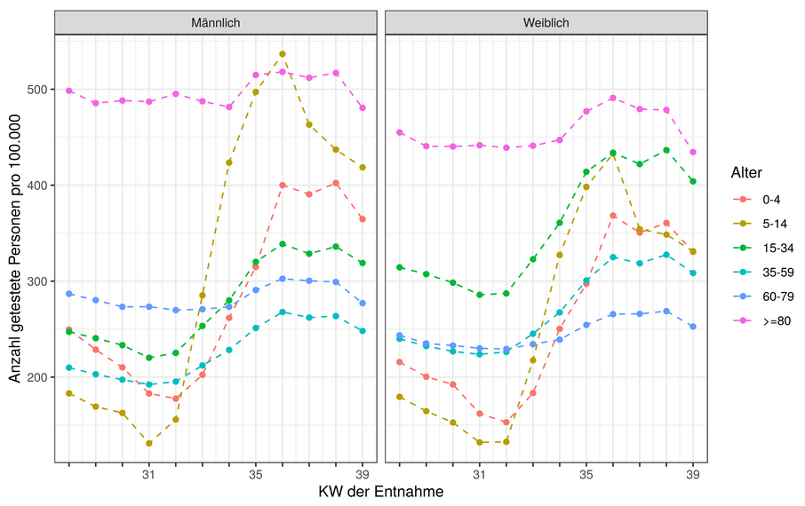
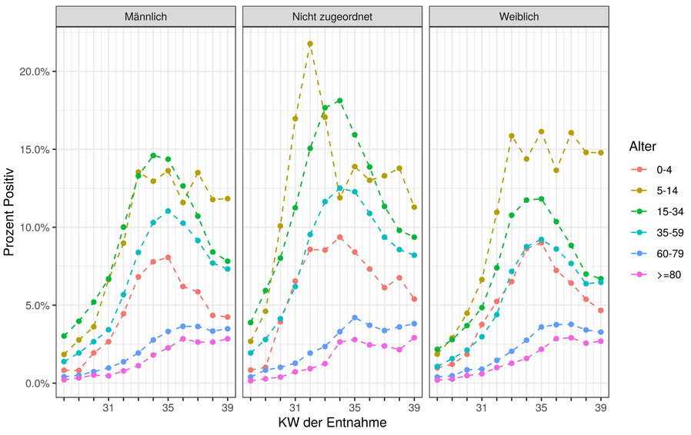
Alter- und Geschlechtstratifizierte Auswertungen (SARS in ARS) – Datenstand 05.10.2021
5-14 → Jungen mehr
Erwachsene
<60 → Frauen mehr
>60 → Männer mehr
Wirkt sich auf Positivenanteil aus

Slide 4
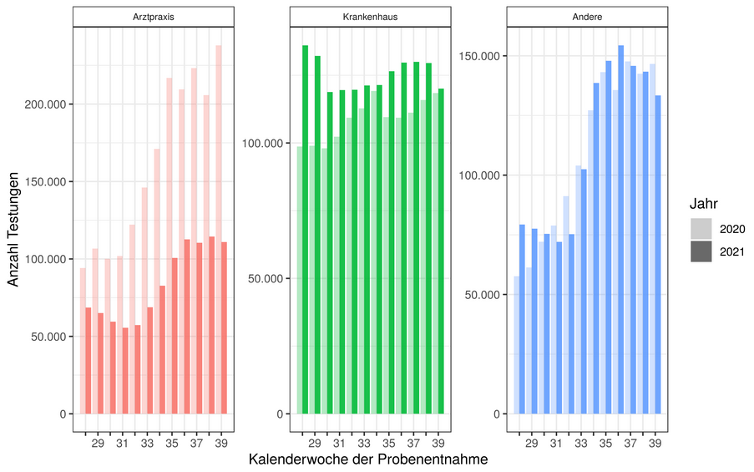
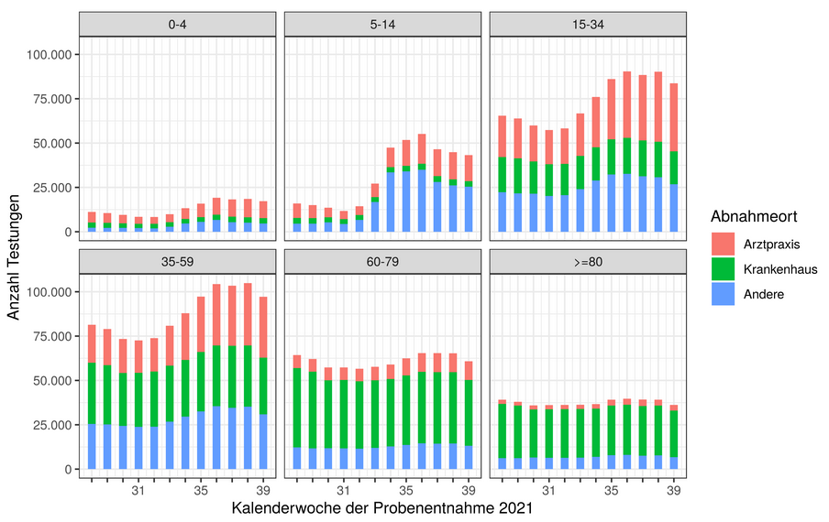
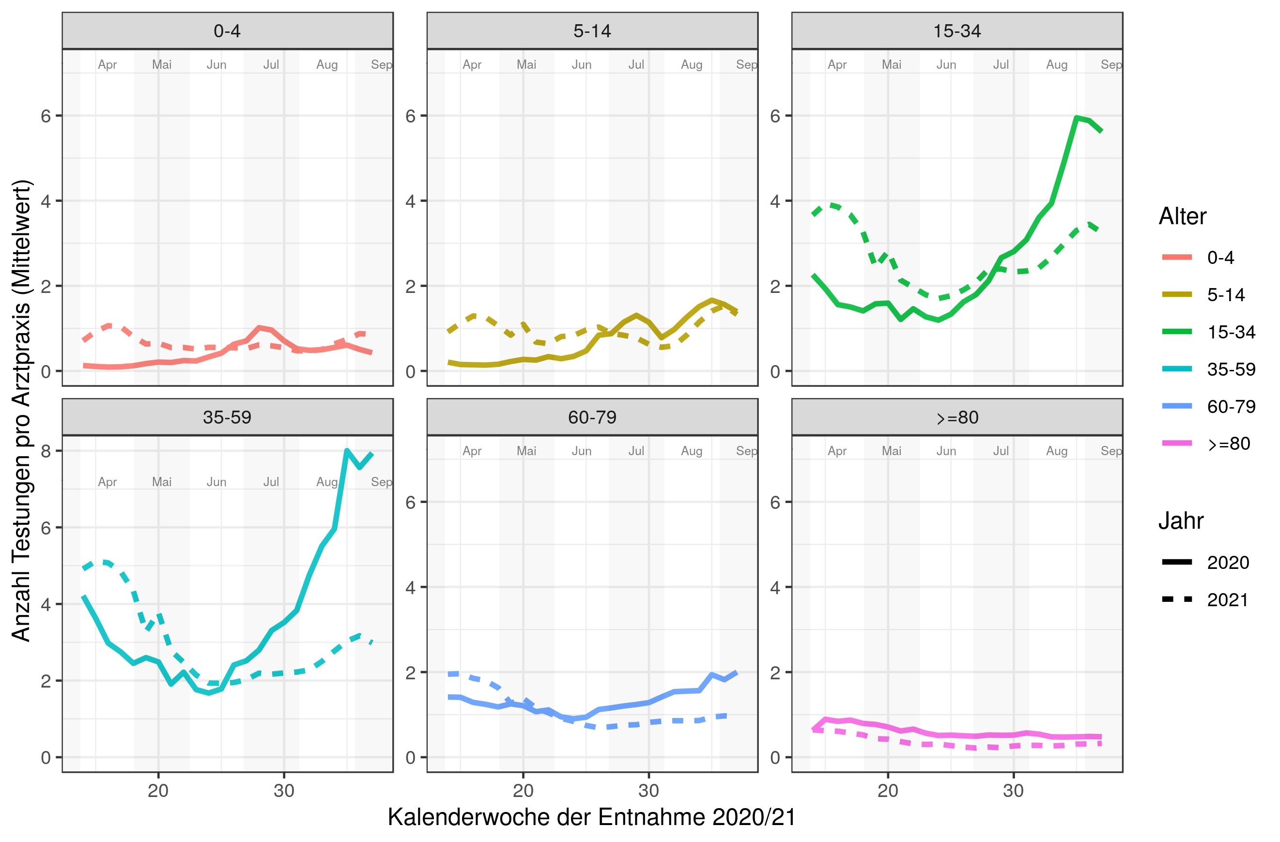
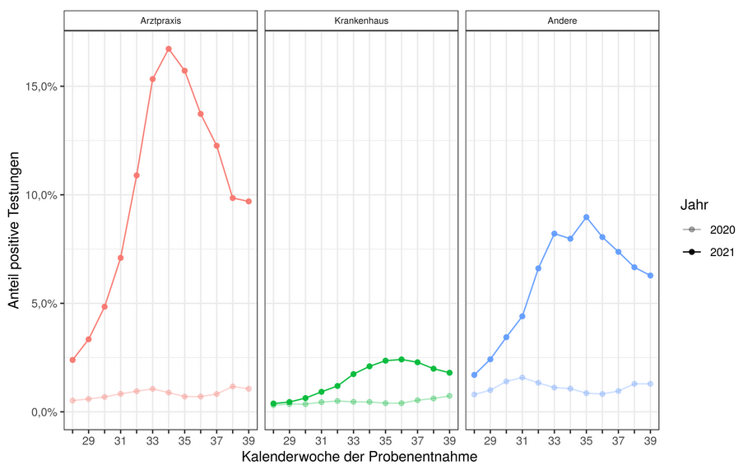
Testungen und Positivenanteile nach Abnahmeort

Slide 5
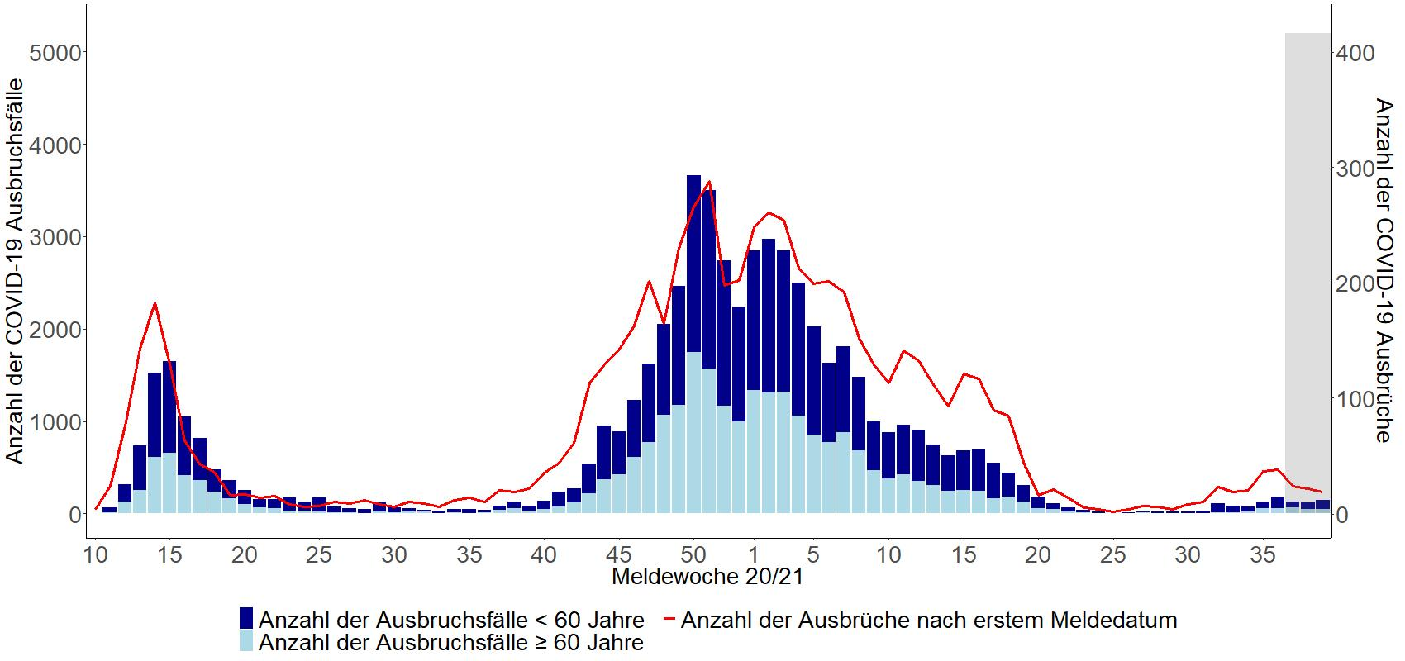
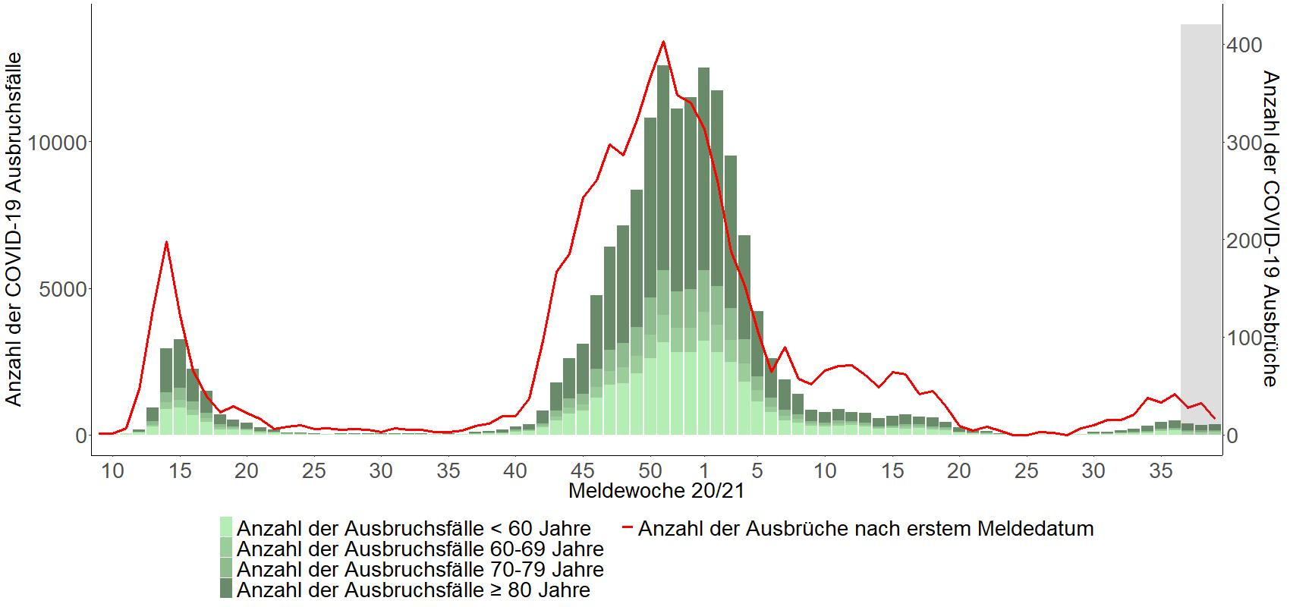
Ausbrüche aus den Meldedaten
Medizinischen Behandlungseinrichtungen
Ausbrüche: 6392
Fälle: 58934
Median: 4
Alten- und Pflegeheime
Ausbrüche: 6321
Fälle: 157159
Median: 16

Slide 6
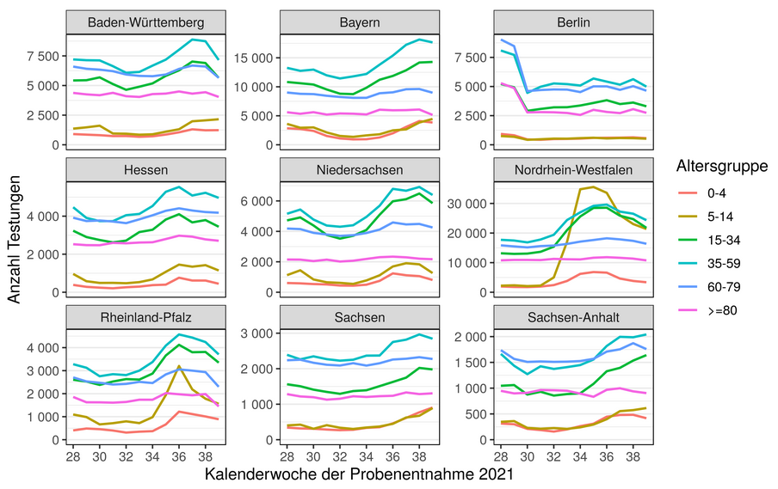
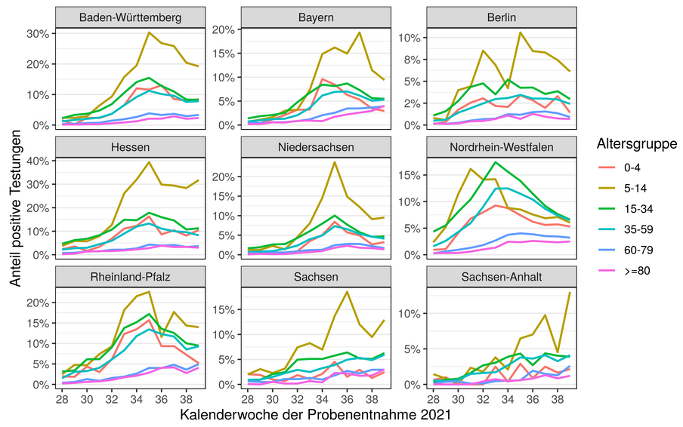
Bundesland- und Alterstratifizierte Auswertungen (SARS in ARS) – Datenstand 05.10.2021

Slide 7
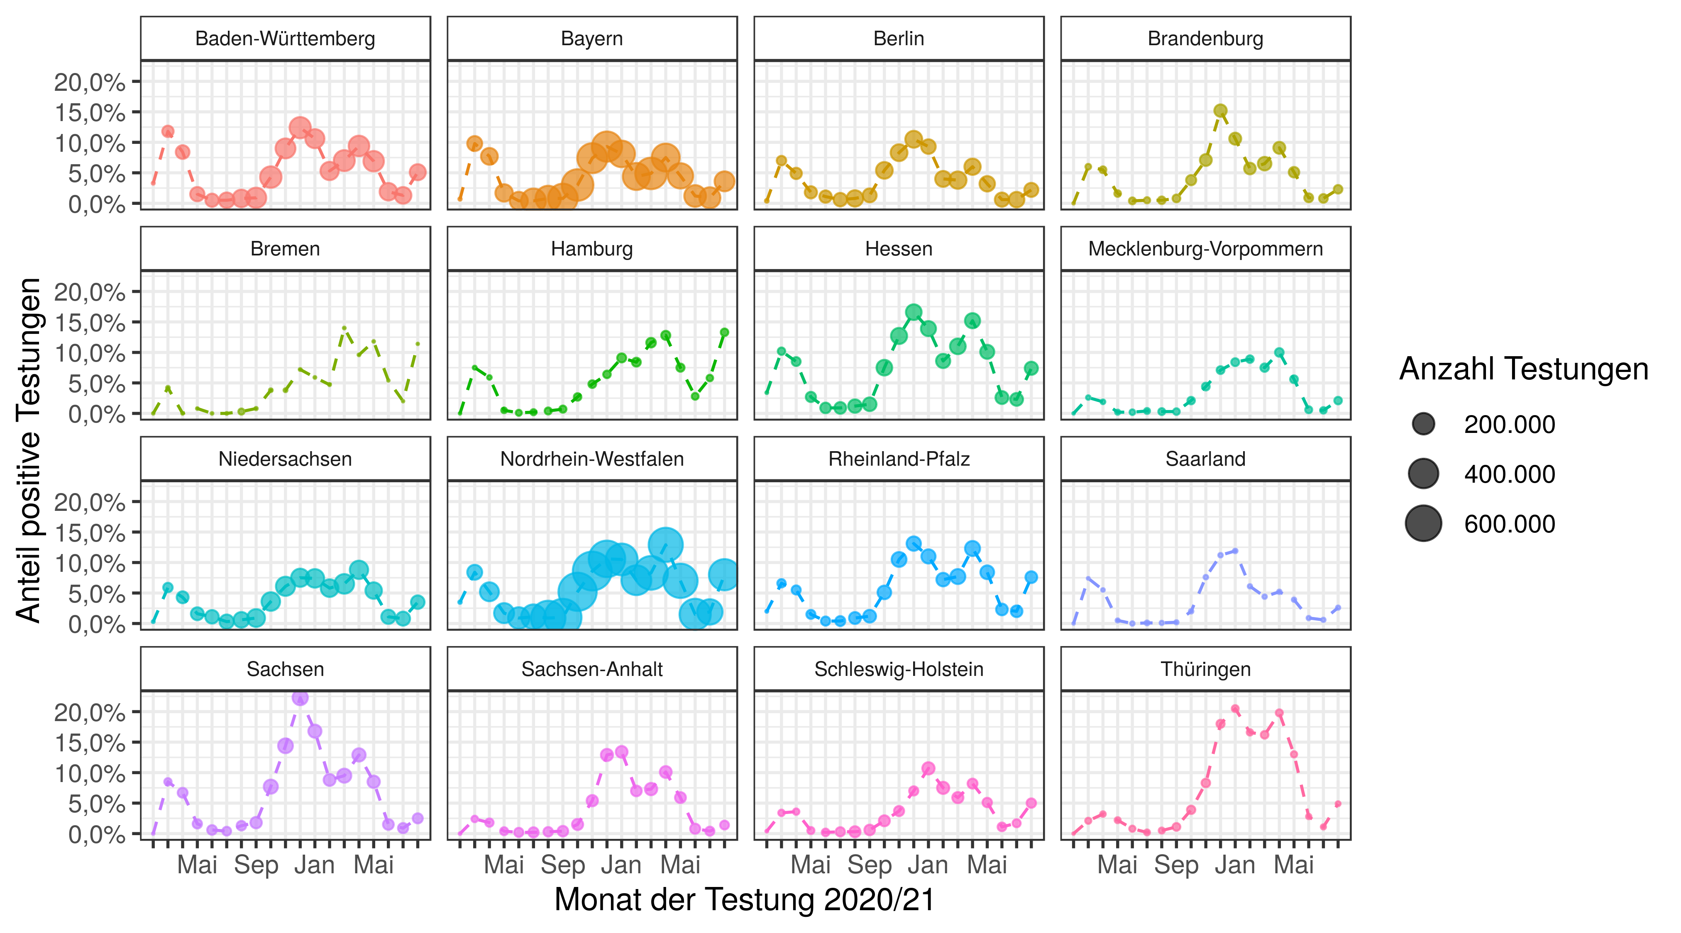
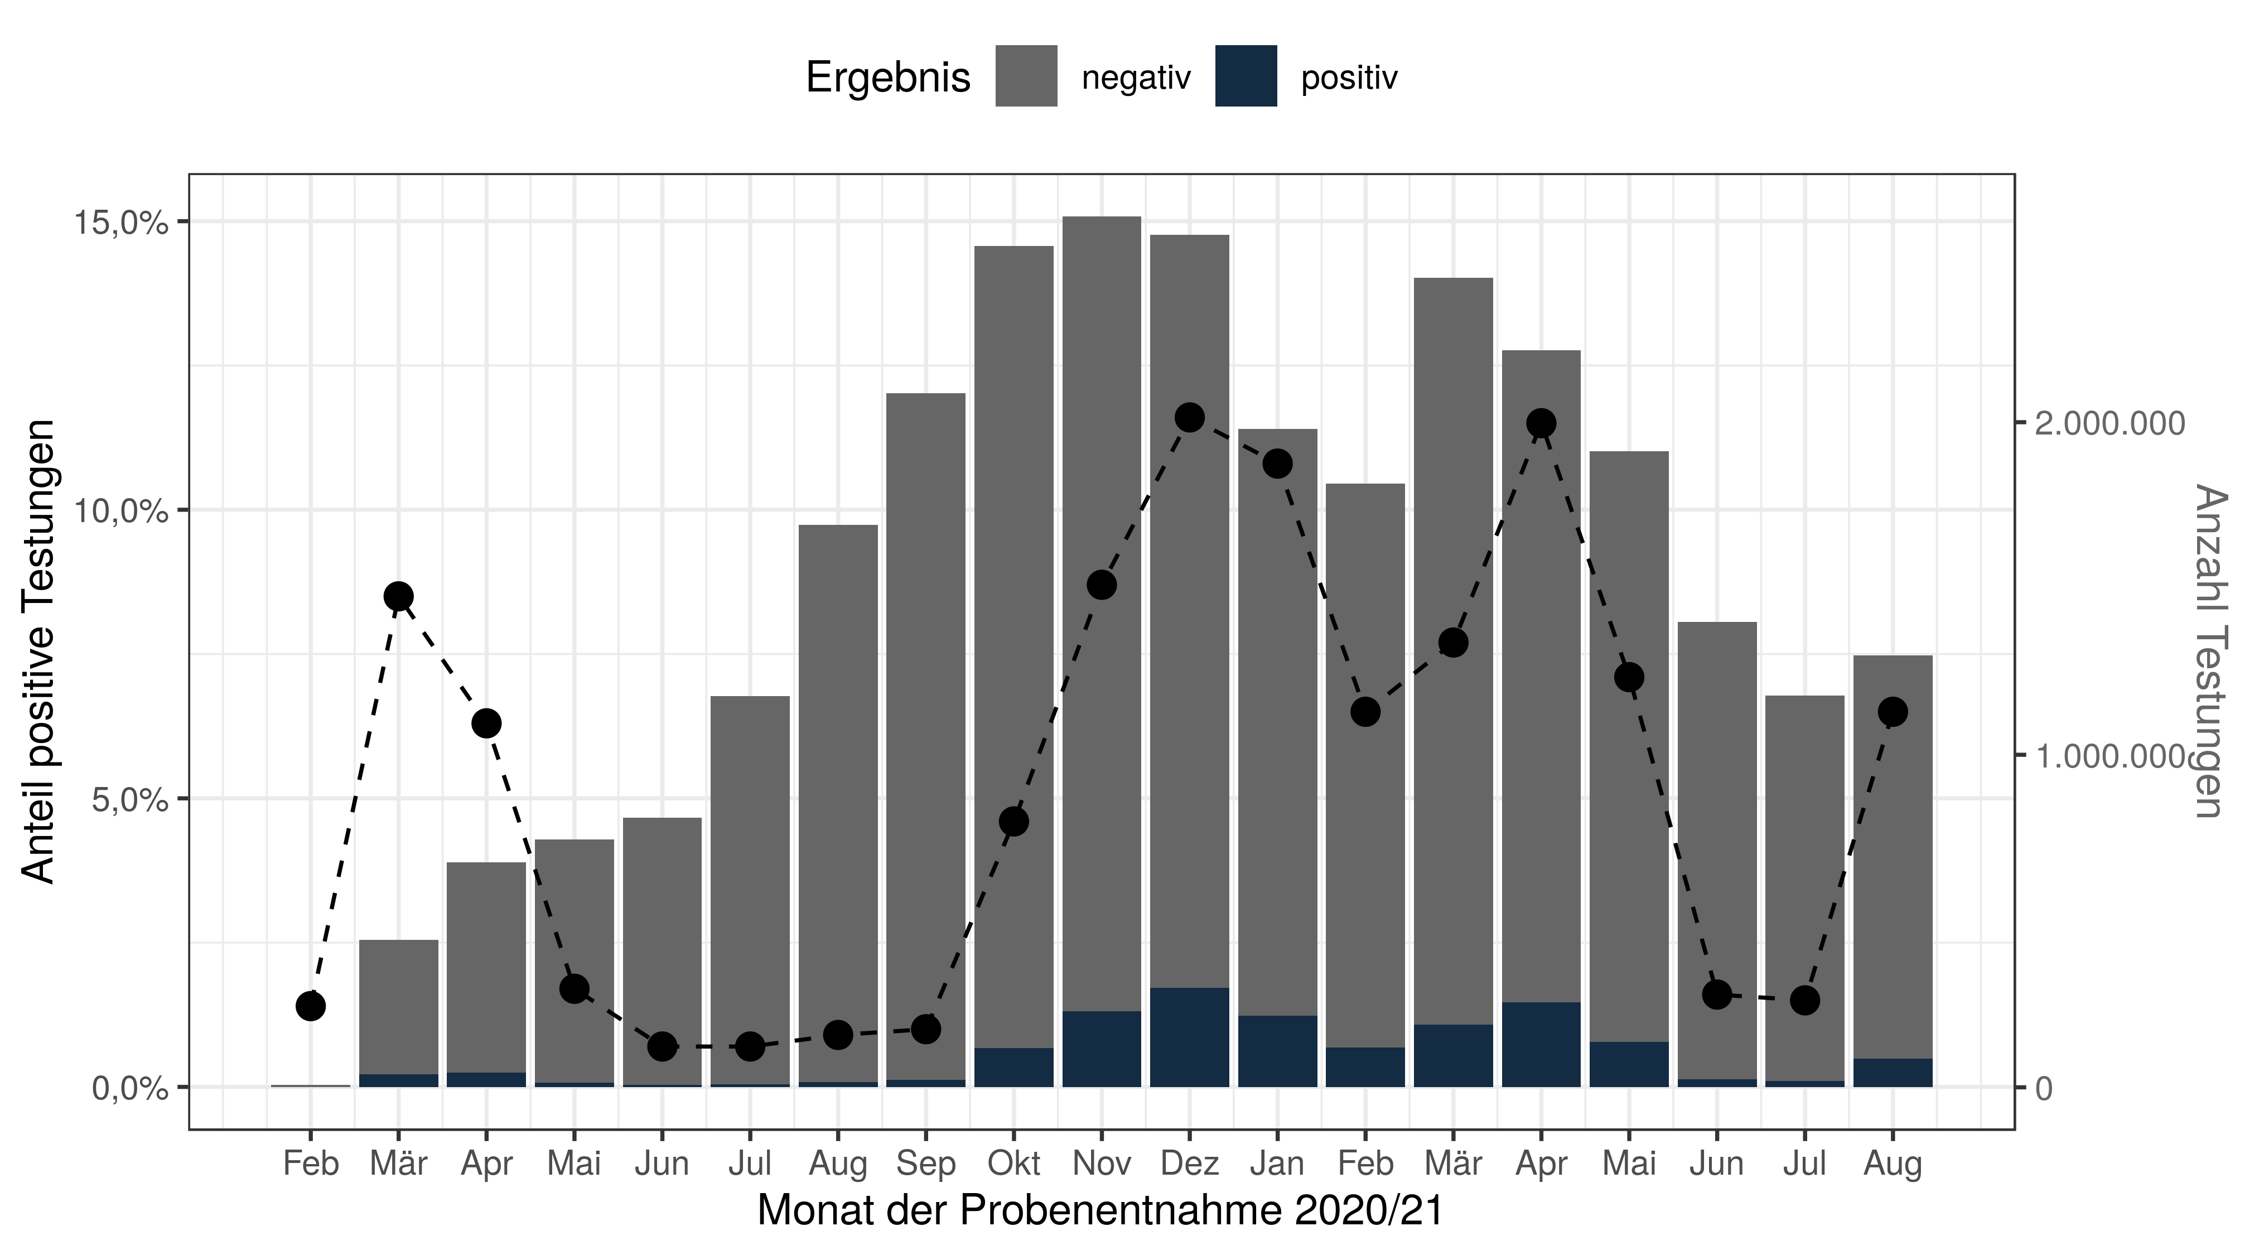
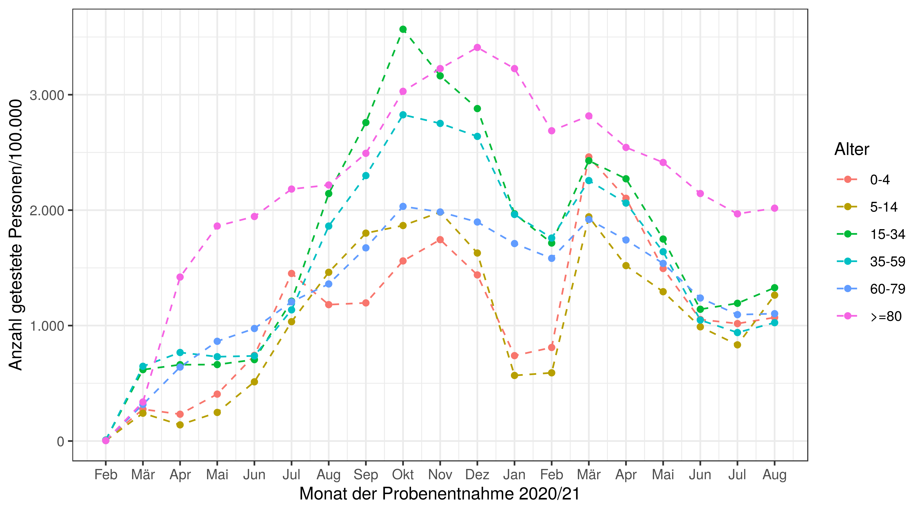
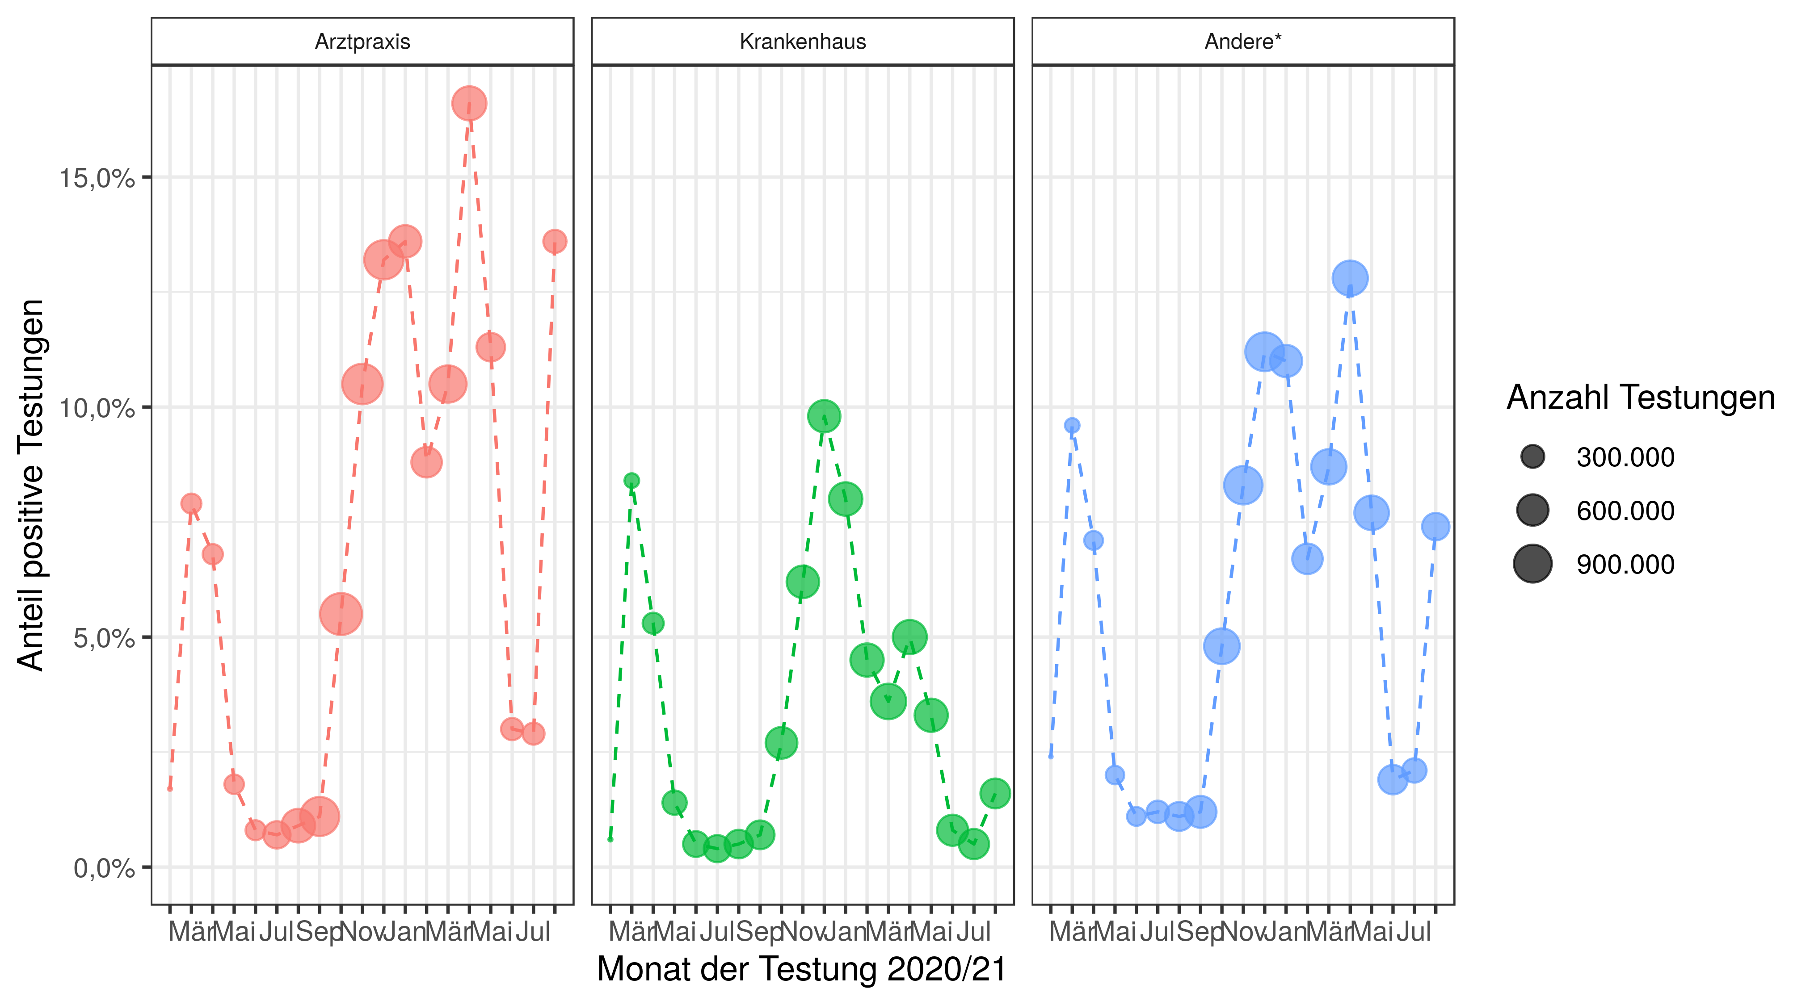
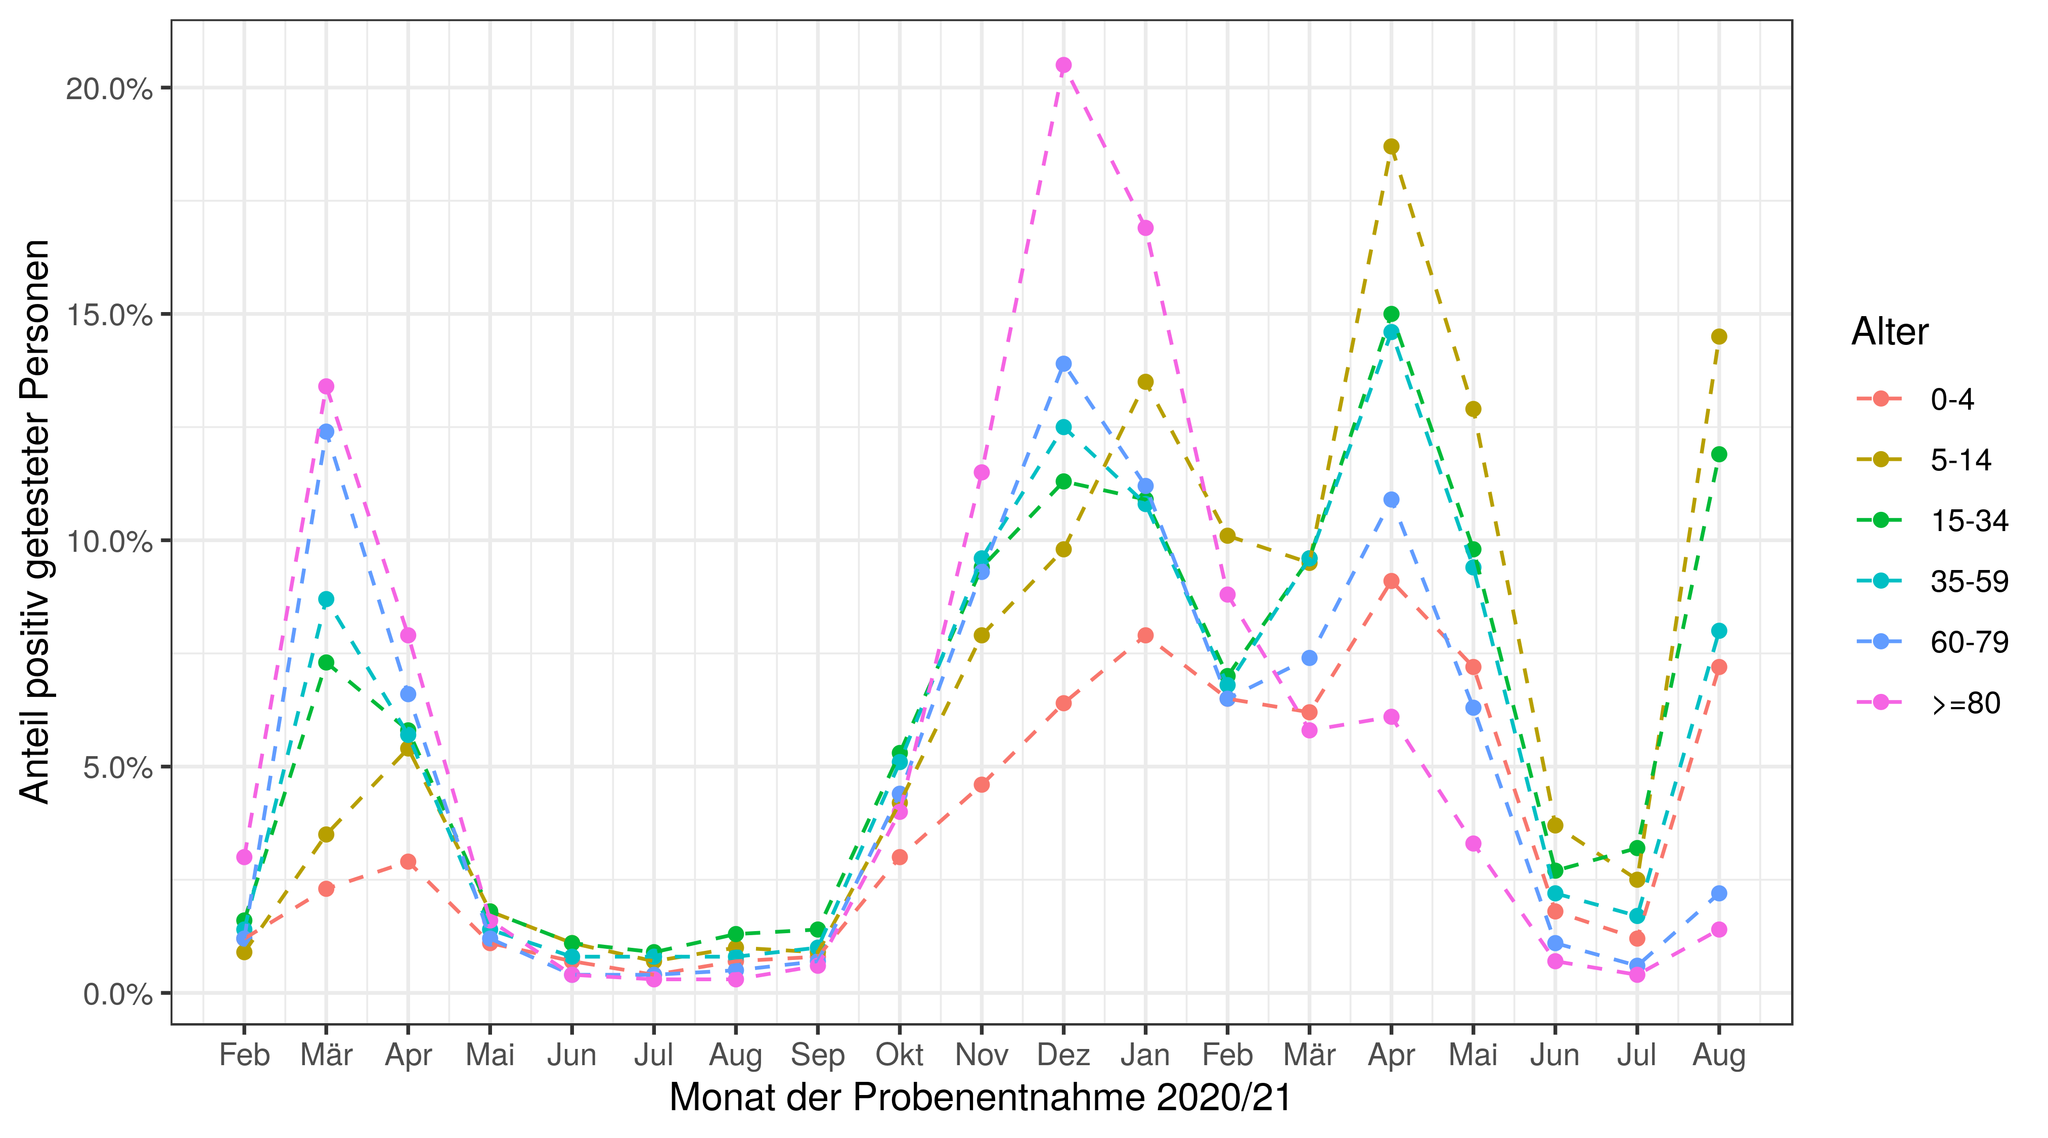
Monatsbericht (SARS in ARS)

